Slide 1
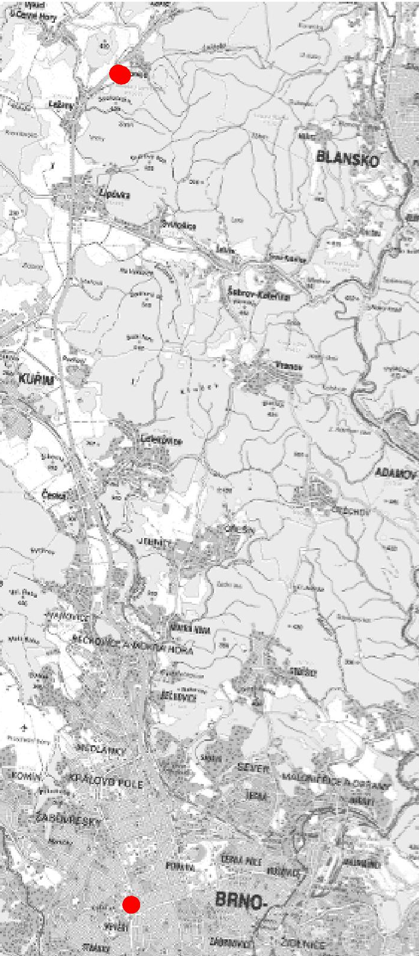
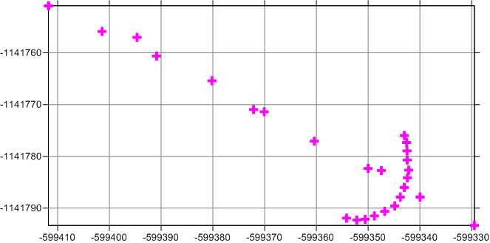
GNSS [Global Navigation Satellite System]
Přistroj: Leica Viva NetRover GS08
Výstup: seznam souřadnic v textovém souboru
27 bodů
Bod | Trida | Podtr | Y | X | H | H-ant | Obs | PDOP | Datum | Cas | Mountp.
RTCM-Ref 74 | RE | Fixni (Poz a H) | 599131,62 | 1159442,07 | 279,58 | -- | -- | -- | 17.03.2017 | 10:46:13 | --
1 | M | GNSS fixovano | 599411,78 | 1141750,92 | 341,66 | 2 | 5 | 1,5 | 17.03.2017 | 10:47:59 | MAXC-GG_L
4002 | M | GNSS fixovano | 599372,14 | 1141770,95 | 352,36 | 0,25 | 5 | 1,3 | 17.03.2017 | 11:18:54 | MAXC-GG_L
0 | M | GNSS fixovano | 599411,74 | 1141750,90 | 341,67 | 2 | 5 | 1,9 | 17.03.2017 | 11:22:56 | MAXC-GG_L
12 | M | GNSS fixovano | 599401,41 | 1141755,87 | 344,23 | 2 | 5 | 1,9 | 17.03.2017 | 11:23:54 | MAXC-GG_L
24 | M | GNSS fixovano | 599390,88 | 1141760,62 | 346,79 | 2 | 5 | 1,9 | 17.03.2017 | 11:24:56 | MAXC-GG_L
36 | M | GNSS fixovano | 599380,18 | 1141765,40 | 349,32 | 2 | 5 | 1,9 | 17.03.2017 | 11:25:49 | MAXC-GG_L
48 | M | GNSS fixovano | 599370,08 | 1141771,38 | 351,57 | 2 | 5 | 1,9 | 17.03.2017 | 11:26:26 | MAXC-GG_L
60 | M | GNSS fixovano | 599360,41 | 1141777,07 | 355,03 | 2 | 5 | 1,9 | 17.03.2017 | 11:27:09 | MAXC-GG_L
72 | M | GNSS fixovano | 599350,01 | 1141782,35 | 357,38 | 2 | 5 | 1,9 | 17.03.2017 | 11:27:46 | MAXC-GG_L
84 | M | GNSS fixovano | 599339,96 | 1141787,86 | 360,12 | 2 | 5 | 2 | 17.03.2017 | 11:28:22 | MAXC-GG_L
96 | M | GNSS fixovano | 599329,48 | 1141793,35 | 361,87 | 2 | 5 | 1,9 | 17.03.2017 | 11:28:51 | MAXC-GG_L
4001 | M | GNSS fixovano | 599394,65 | 1141757,00 | 346,87 | 0,25 | 5 | 1,7 | 17.03.2017 | 11:57:59 | MAXC-GG_L
hrana1 | M | GNSS fixovano | 599354,18 | 1141791,93 | 359,83 | 0,25 | 5 | 1,1 | 17.03.2017 | 12:40:37 | MAXC-GG_L
hrana2 | M | GNSS fixovano | 599352,18 | 1141792,30 | 360,27 | 0,25 | 5 | 1,1 | 17.03.2017 | 12:41:11 | MAXC-GG_L
hrana3 | M | GNSS fixovano | 599350,57 | 1141792,16 | 360,53 | 0,25 | 5 | 1,1 | 17.03.2017 | 12:41:41 | MAXC-GG_L
hrana4 | M | GNSS fixovano | 599348,79 | 1141791,51 | 360,76 | 0,25 | 5 | 1,1 | 17.03.2017 | 12:42:10 | MAXC-GG_L
hrana5 | M | GNSS fixovano | 599346,80 | 1141790,63 | 361,01 | 0,25 | 5 | 1,1 | 17.03.2017 | 12:42:44 | MAXC-GG_L
hrana6 | M | GNSS fixovano | 599344,86 | 1141789,57 | 361,17 | 0,25 | 5 | 1,1 | 17.03.2017 | 12:43:12 | MAXC-GG_L
hrana7 | M | GNSS fixovano | 599343,79 | 1141787,85 | 361,26 | 0,25 | 5 | 1,1 | 17.03.2017 | 12:43:27 | MAXC-GG_L
hrana8 | M | GNSS fixovano | 599343,01 | 1141786,00 | 361,23 | 0,25 | 5 | 1,1 | 17.03.2017 | 12:43:44 | MAXC-GG_L
hrana9 | M | GNSS fixovano | 599342,41 | 1141784,12 | 361,20 | 0,25 | 5 | 1,1 | 17.03.2017 | 12:43:60 | MAXC-GG_L
hrana10 | M | GNSS fixovano | 599342,16 | 1141782,66 | 361,17 | 0,25 | 5 | 1,1 | 17.03.2017 | 12:44:18 | MAXC-GG_L
hrana11 | M | GNSS fixovano | 599342,45 | 1141780,71 | 361,00 | 0,25 | 5 | 1,1 | 17.03.2017 | 12:44:34 | MAXC-GG_L
hrana12 | M | GNSS fixovano | 599342,49 | 1141778,94 | 360,89 | 0,25 | 5 | 1,1 | 17.03.2017 | 12:44:49 | MAXC-GG_L
hrana13 | M | GNSS fixovano | 599342,56 | 1141777,33 | 360,81 | 0,25 | 5 | 1,1 | 17.03.2017 | 12:45:03 | MAXC-GG_L
hrana14 | M | GNSS fixovano | 599342,99 | 1141775,97 | 360,74 | 0,25 | 5 | 1,1 | 17.03.2017 | 12:45:22 | MAXC-GG_L
4003 | M | GNSS fixovano | 599347,45 | 1141782,74 | 359,13 | 0,25 | 5 | 1,3 | 17.03.2017 | 12:51:05 | MAXC-GG_L
ZPRACOVANÍ:
1) Přenos na USB
2) Editace sloupců v MS Excel
(záměna kvadrantu S-JTSK)
3) Import souřadnic do GIS

Slide 2
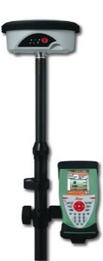
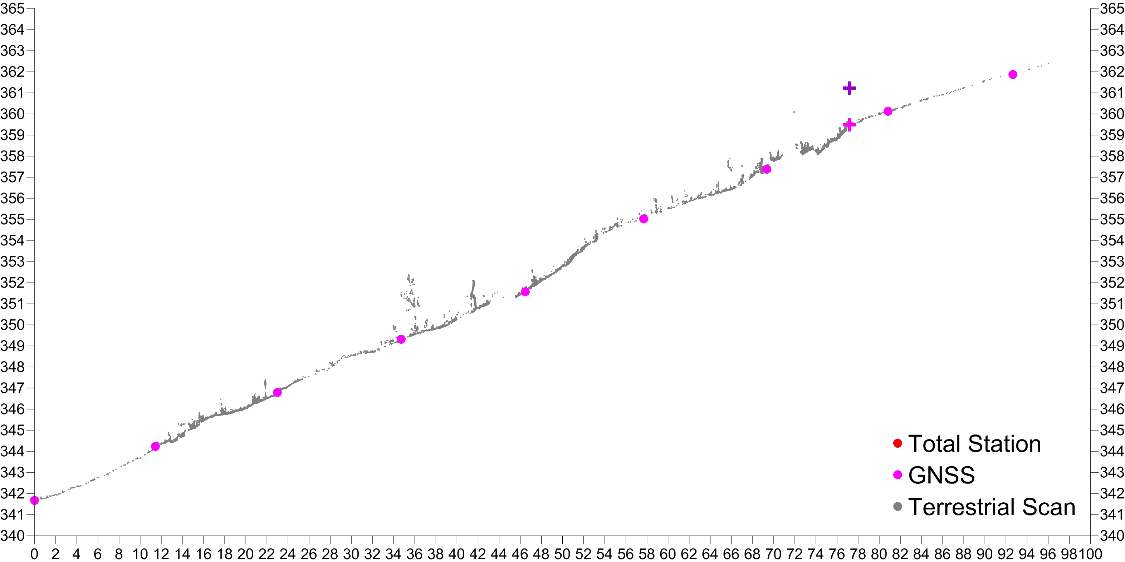
Bod | Cas | X [m] | Y [m] | Z [m]
0 | 10:47:59 | 599411,78 | 1141750,92 | 341,663
0 | 11:22:56 | 599411,74 | 1141750,90 | 341,666
Δ | 0:34:57 | -0,034 | -0,015 | -0,003
výška antény
(0.25 x 2.0 m)
VÝHODY:
Mobilita (1 osoba)
Přesnost
NEVÝHODY:
Čekání na signál
(družic, internetu)

Slide 3
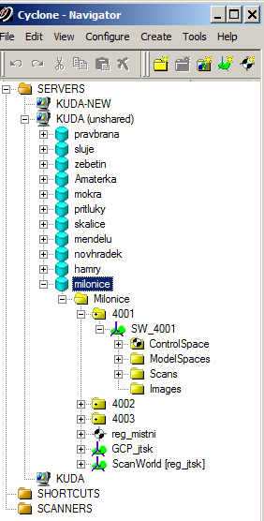
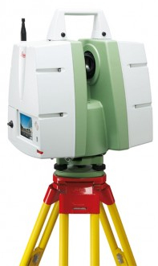
POZEMNÍ LASEROVÝ SKENER
Přistroj: Leica ScanStation C10
Výstup: databáze bodových mračen
16 124 852 bodů
850 MB
ZPRACOVANÍ:
1) Přenos na USB
2) Import do sw. na úpravu mračen bodů (Leica Cyclon)
3) Registrace dat do společného souřad. systému
MÍSTNÍ Mean Absolute Error = 0.004 m
B. S-JTSK Mean Absolute Error = 0.006 m
Constraints | ScanWorld | ScanWorld | Error [m] | Error Vector [m] | Horz [m] | Vert [m]
4003 | GCP_jtsk | 4002: SW_4002 | 0,014 | ( 0.004, -0.004, -0.013) | 0,005 | -0,013
4002 | GCP_jtsk | 4002: SW_4002 | 0,01 | (-0.001, 0.003, 0.009) | 0,003 | 0,009
4003 | GCP_jtsk | 4003: SW_4003 | 0,01 | ( 0.004, -0.003, -0.008) | 0,005 | -0,008
4002 | 4001: SW_4001 | 4002: SW_4002 | 0,008 | ( 0.000, 0.001, 0.008) | 0,001 | 0,008
4002 | GCP_jtsk | 4003: SW_4003 | 0,006 | (-0.002, 0.002, 0.005) | 0,003 | 0,005
4001 | GCP_jtsk | 4001: SW_4001 | 0,005 | (-0.001, 0.000, 0.005) | 0,001 | 0,005
4003 | 4002: SW_4002 | 4003: SW_4003 | 0,005 | ( 0.000, 0.001, 0.005) | 0,001 | 0,005
4002 | 4002: SW_4002 | 4003: SW_4003 | 0,005 | (-0.001, -0.001, -0.005) | 0,001 | -0,005
4001 | 4001: SW_4001 | 4002: SW_4002 | 0,004 | (-0.001, 0.000, -0.004) | 0,001 | -0,004
4001 | GCP_jtsk | 4002: SW_4002 | 0,003 | (-0.002, -0.001, 0.001) | 0,002 | 0,001
4002 | GCP_jtsk | 4001: SW_4001 | 0,003 | (-0.001, 0.002, 0.002) | 0,002 | 0,002
4002 | 4001: SW_4001 | 4003: SW_4003 | 0,003 | (-0.001, 0.001, 0.003) | 0,001 | 0,003
4) Čištění, separace, decimace dat
5) Profilové řezy, průměty, generování hran a DMR …
6) Export seznamu souřadnic [X Y Z I] do textového souboru pro GIS

Slide 4
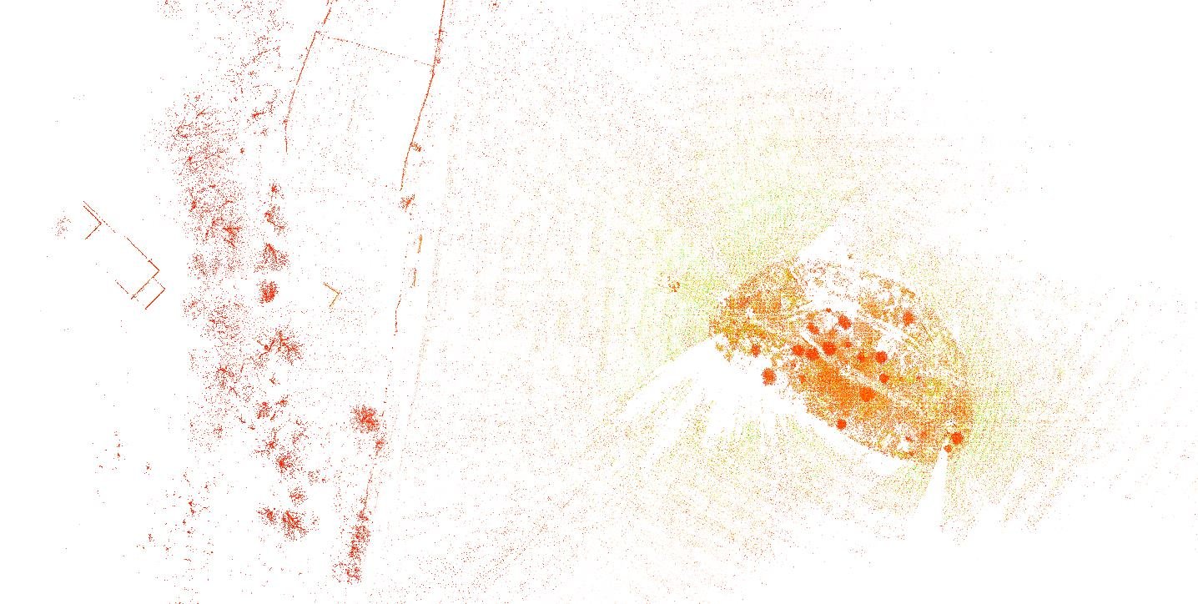

Slide 5
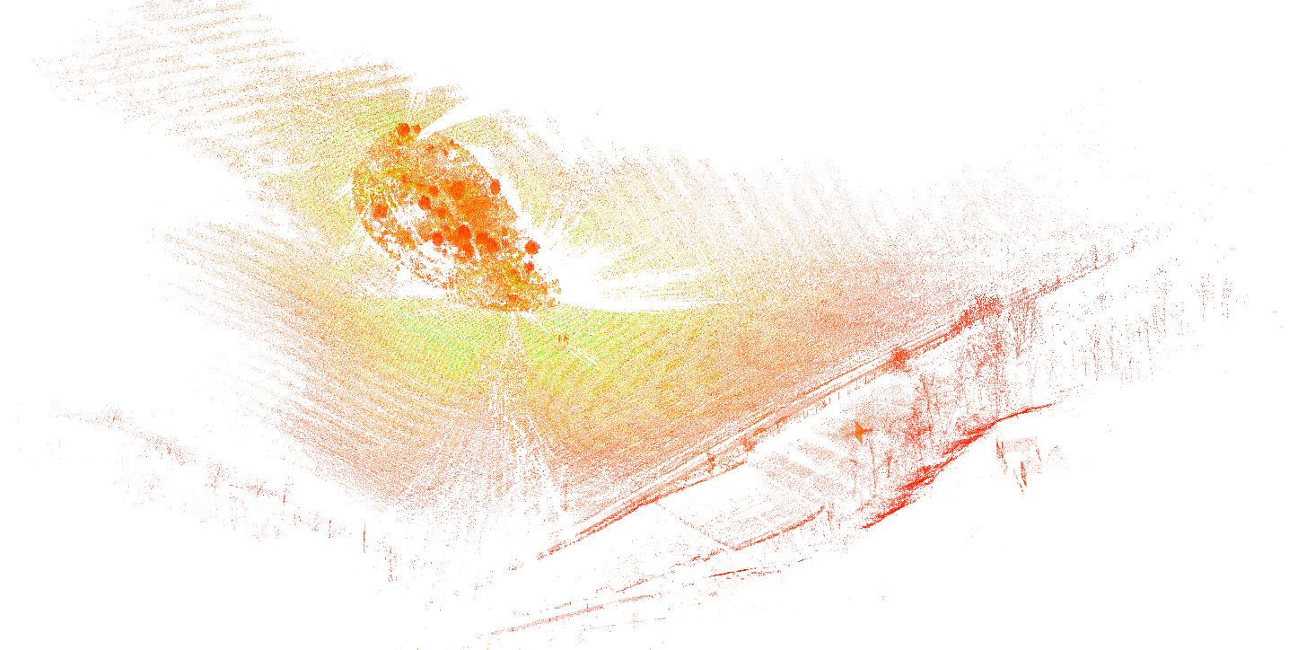

Slide 6
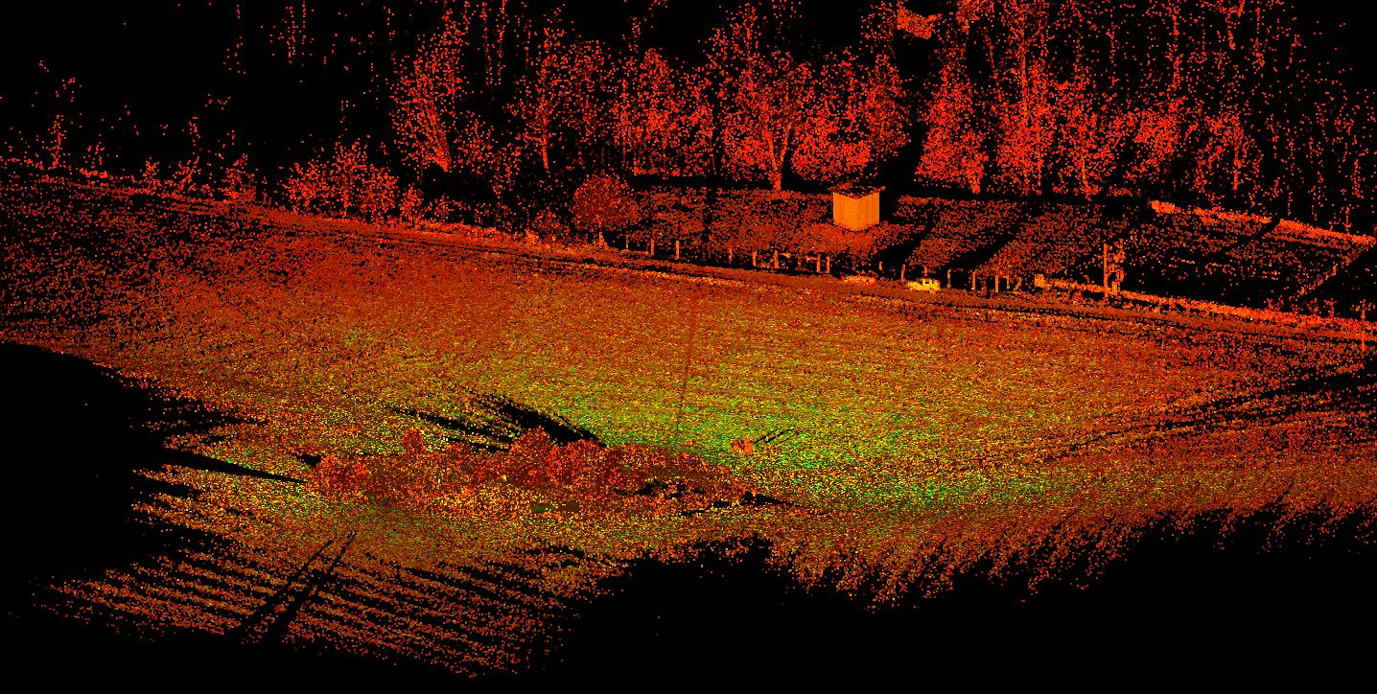

Slide 7
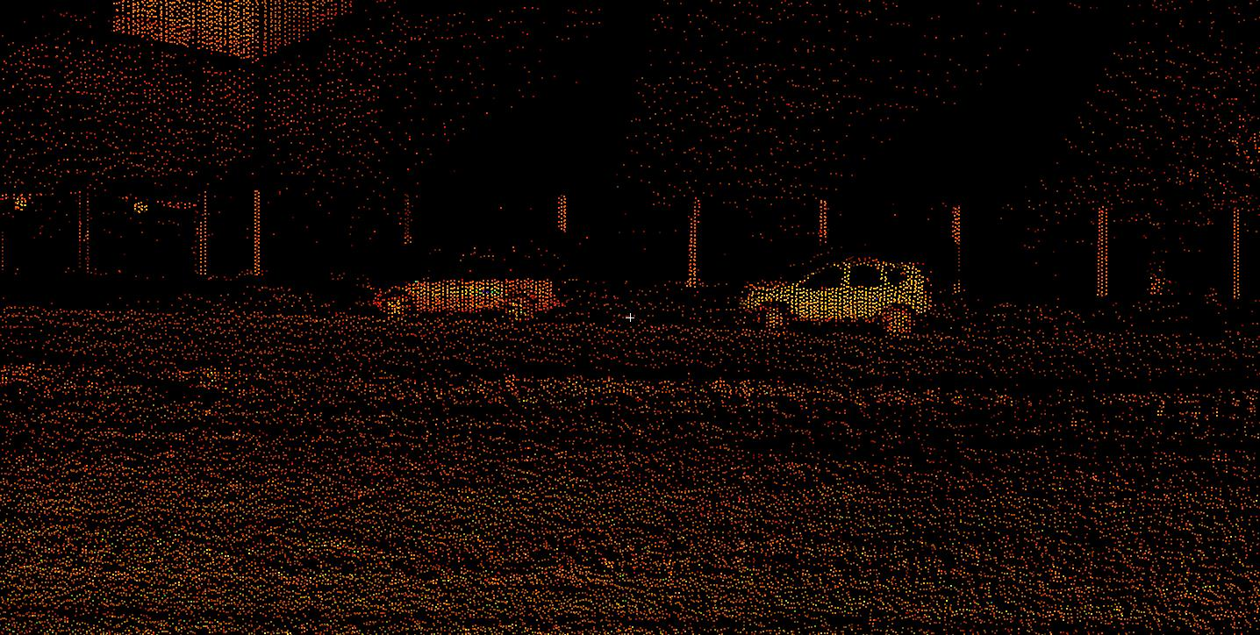
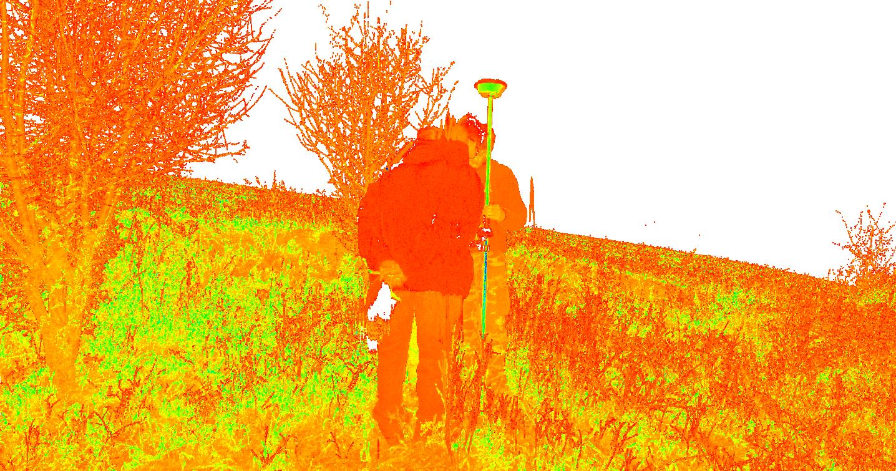
VÝHODY:
Rozsah a přesnost dat
Plošné sledování dynamických změn
NEVÝHODY:
Náročnost zpracování
Chybějící data ve stínu za překážkou

Slide 8
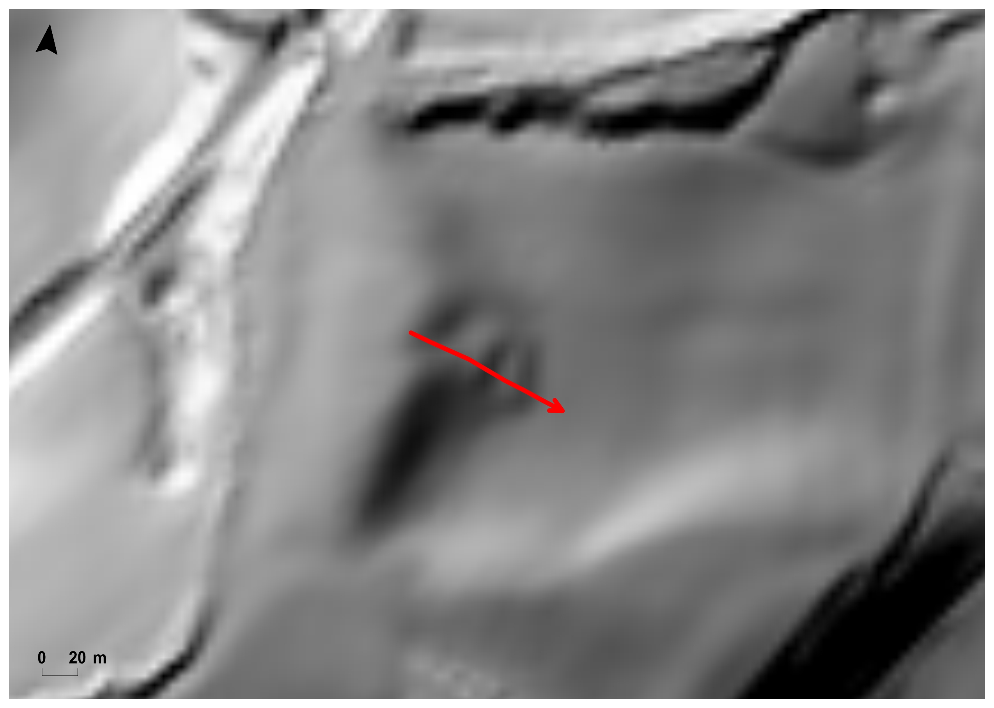
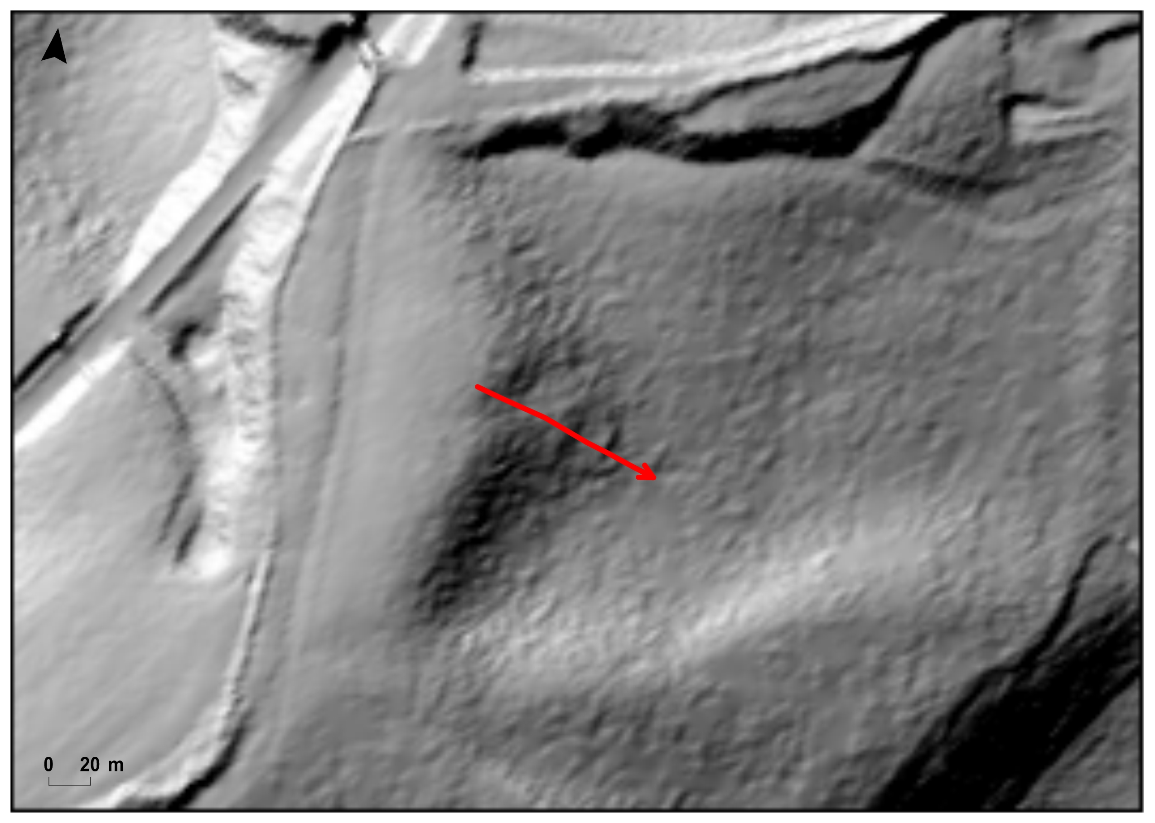
LETECKÉ LASEROVÉ SKENOVÁNÍ: DATA DMR 4G – 5G

Slide 9
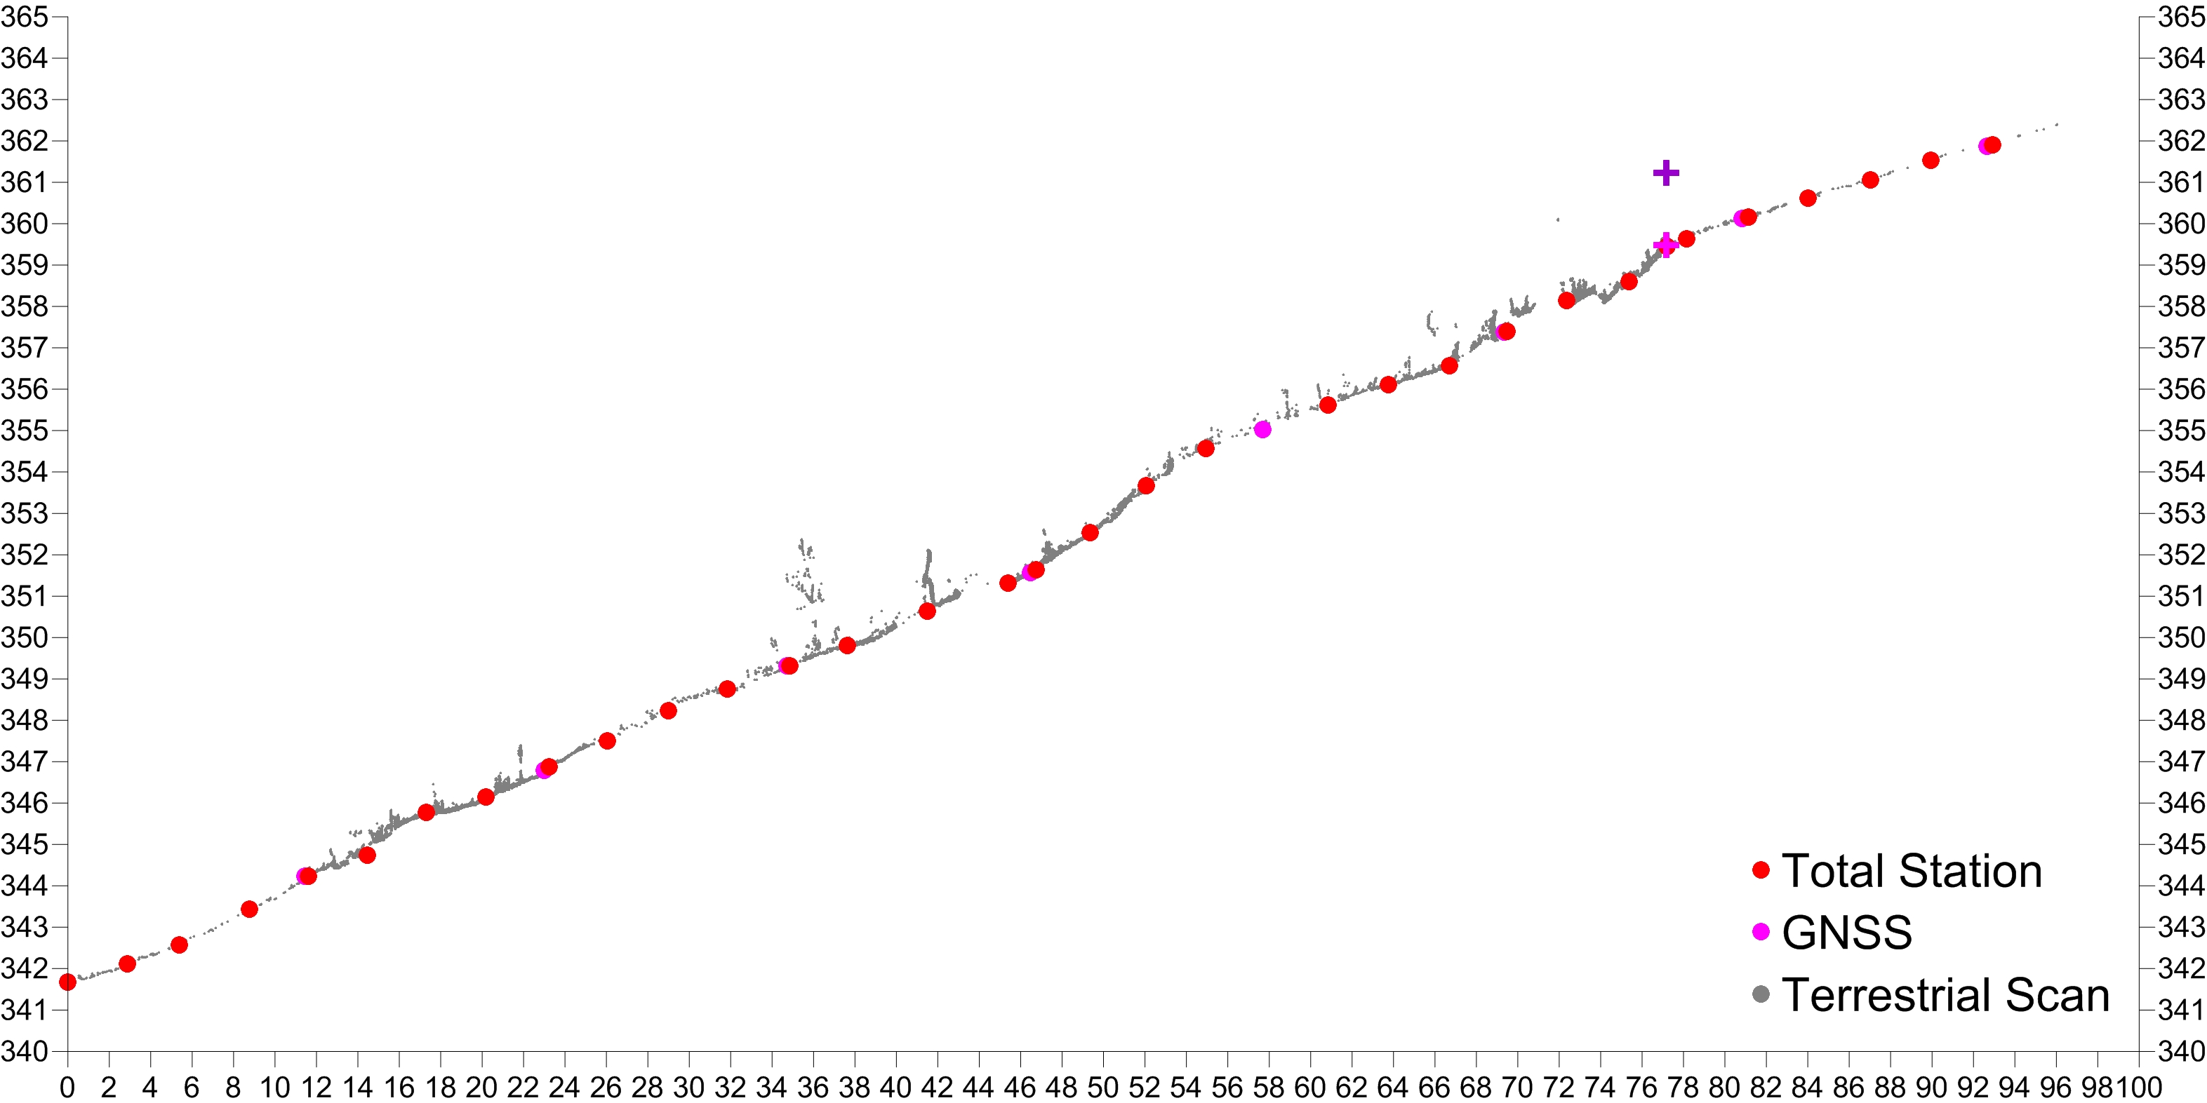
SROVNÁNÍ VÝŠKOPISU TOTALNÍ STANICE vs. GNSS, DMR 4G – 5G

Slide 10
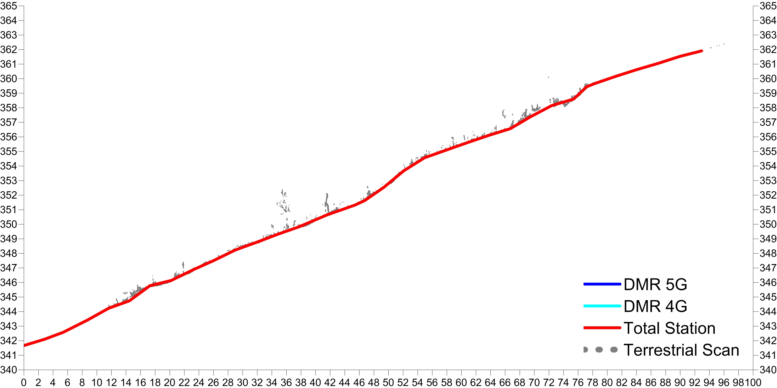

Slide 11
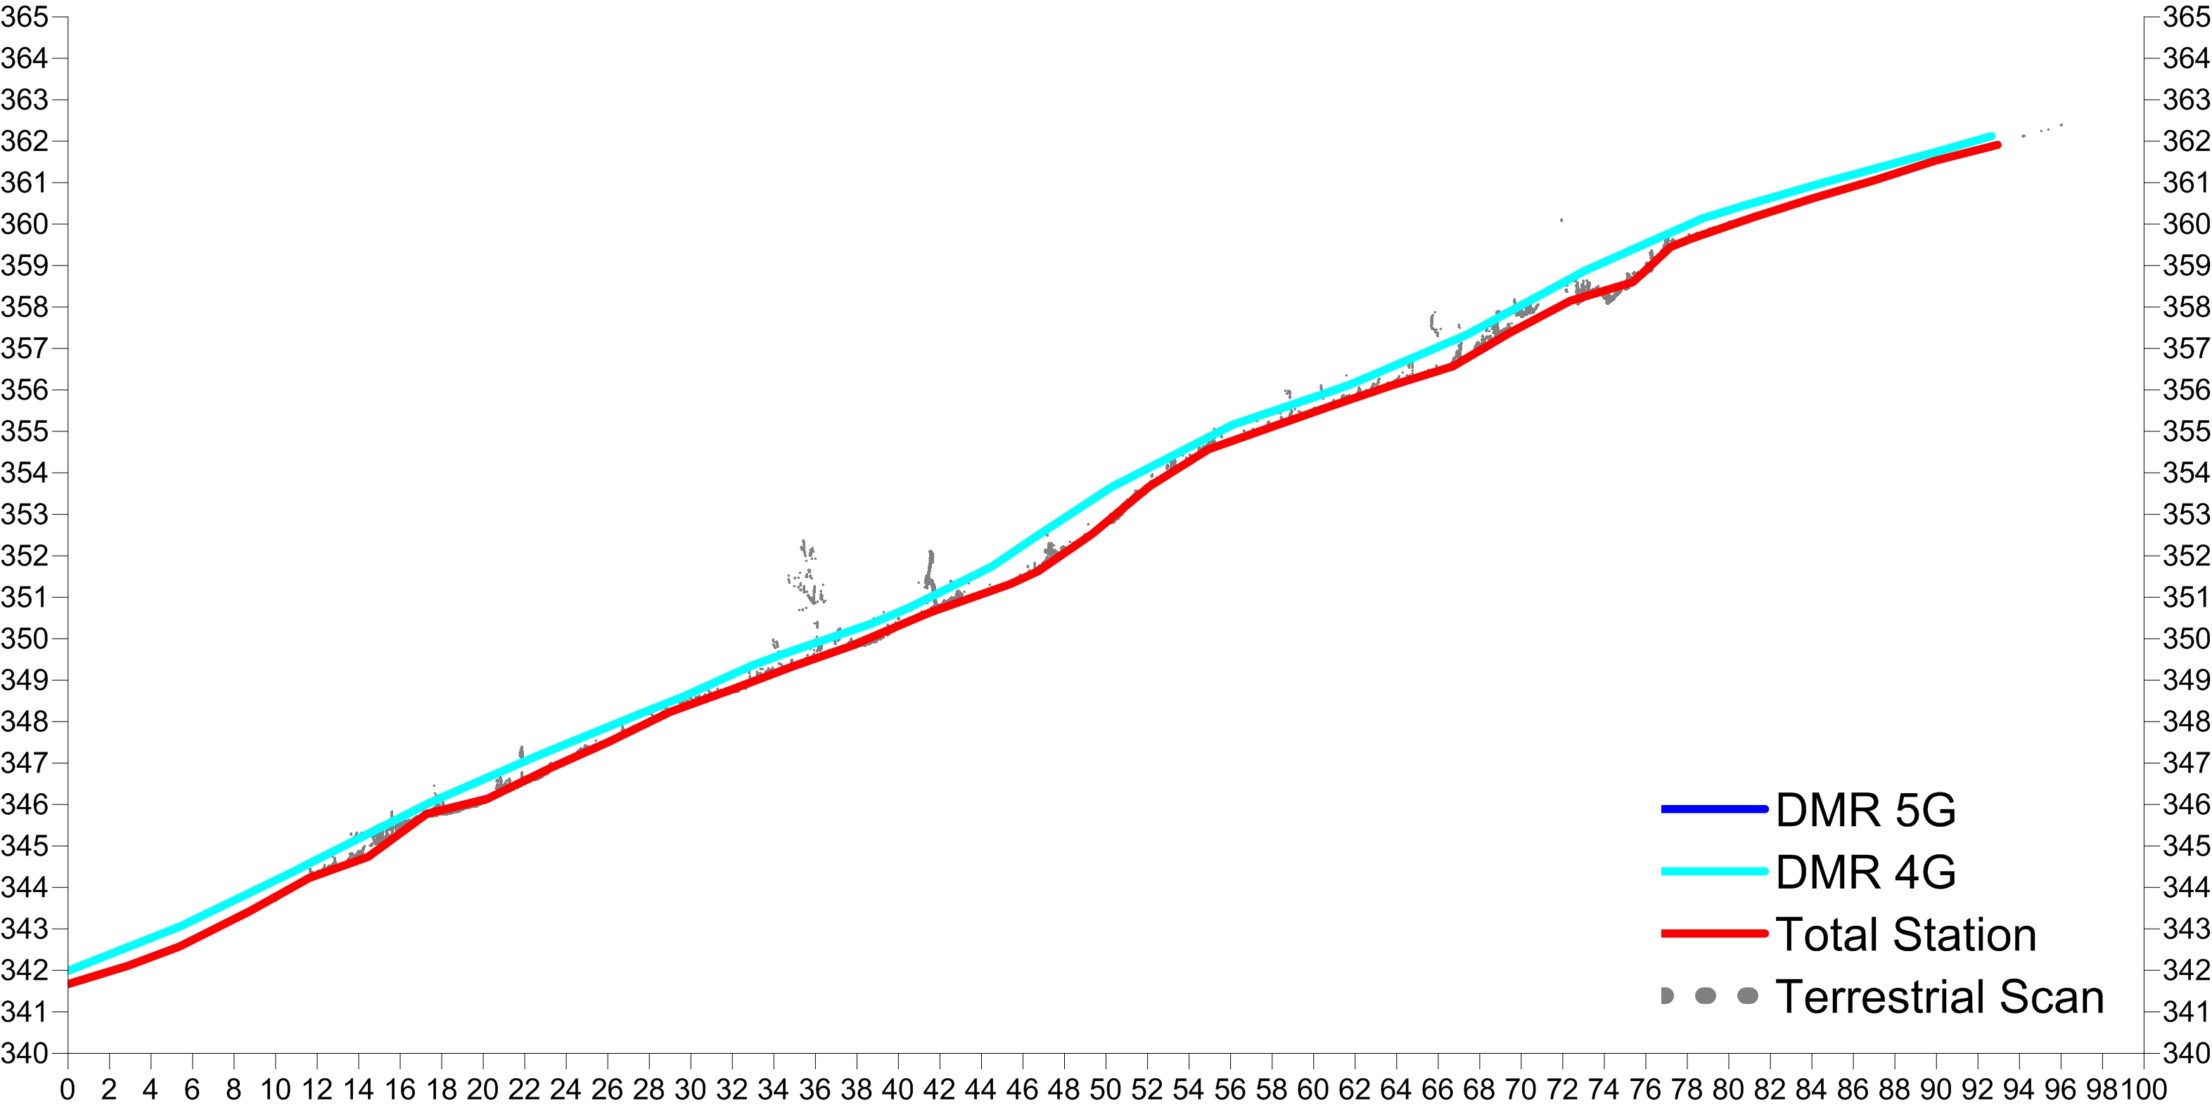

Slide 12
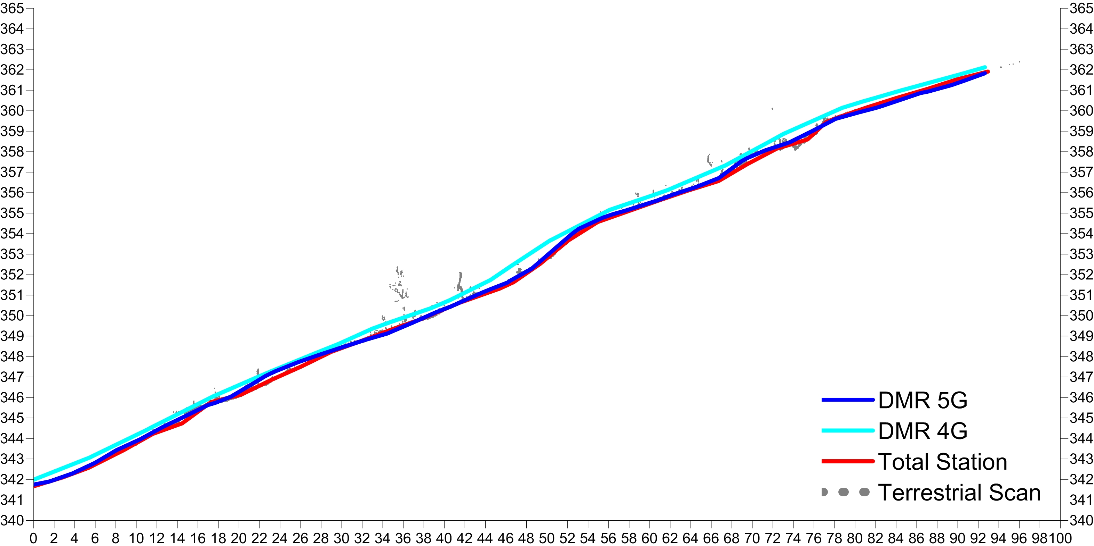

Slide 13
SROVNÁNÍ VÝŠKOPISU TOTALNÍ STANICE vs. GNSS, DMR 4G – 5G
K [m] | ΔZ TS-GNSS [m] | ΔZ TS-DMR4G [m] | ΔZ TS-DMR5G [m]
0 | 0,000 | -0,324 | -0,087
12 | -0,006 | -0,311 | -0,030
24 | 0,090 | -0,382 | -0,281
36 | 0,002 | -0,362 | 0,136
48 | 0,061 | -0,786 | -0,096
72 | 0,003 | -0,488 | -0,265
84 | 0,034 | -0,302 | 0,175
96 | 0,044 | -0,211 | 0,079
AVG | 0,029 | -0,396 | -0,046
MED | 0,019 | -0,343 | -0,058
STD | 0,033 | 0,165 | 0,160

Slide 14
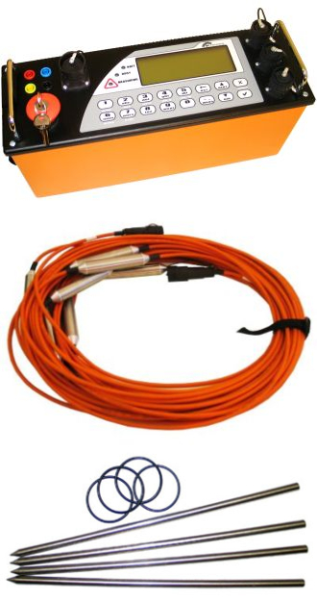
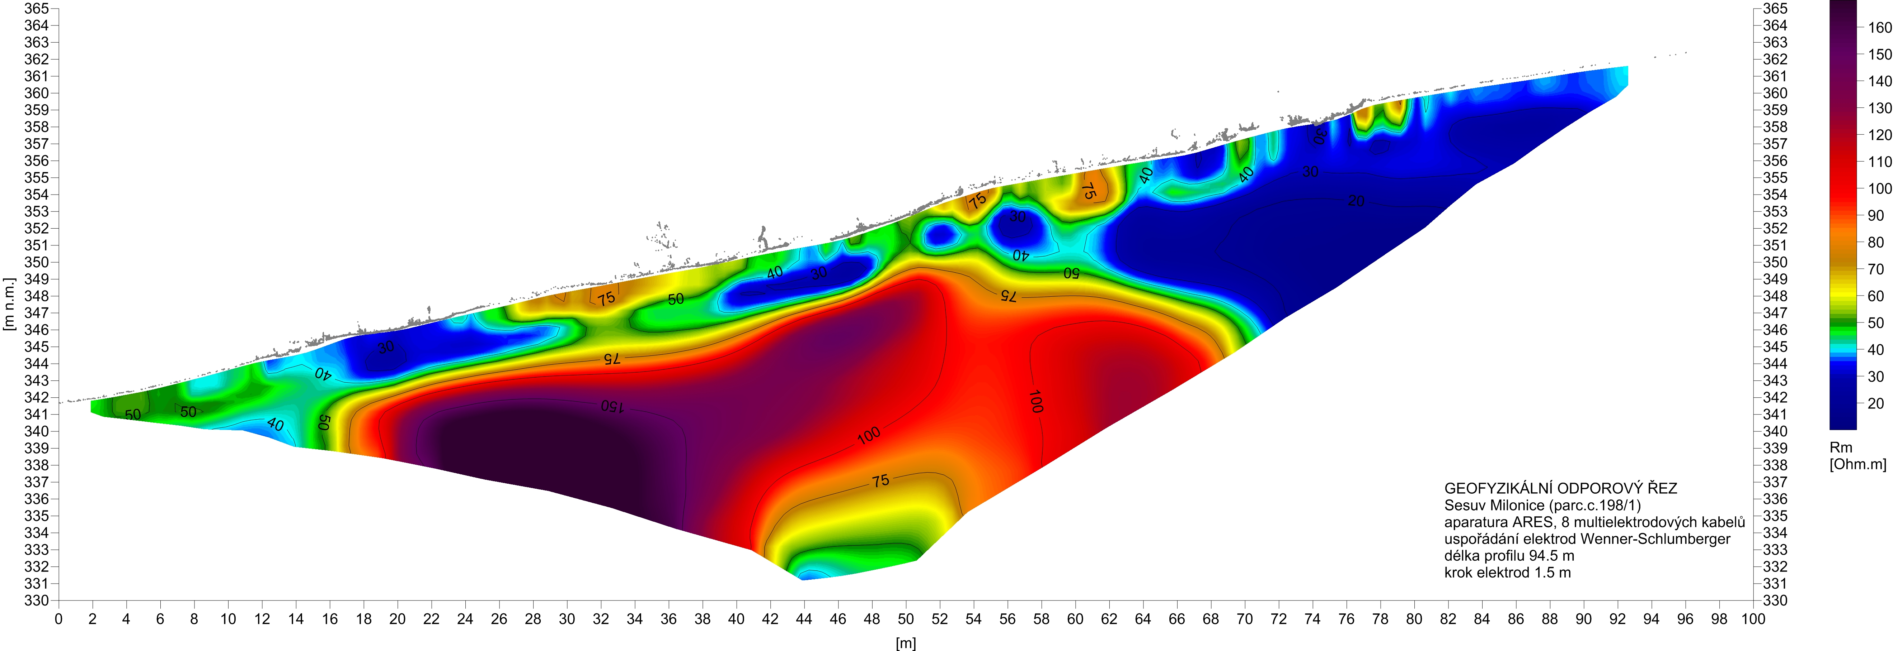
GEOELEKTRICKÝ PRŮZKUM
Přistroj: ARES a 8 sekcí aktivních multielektrodových kabelů

